Slide 1
SECRETARIA NACIONAL DOS DIREITOS DA CRIANÇA E DO ADOLESCENTE
FUNDOS DOS DIREITOS DA CRIANÇA E DO ADOLESCENTE

Slide 2
Desafios para o funcionamento do Fundo dos Direitos da Criança e do Adolescente – FDCA e do seu Orçamento

Slide 5
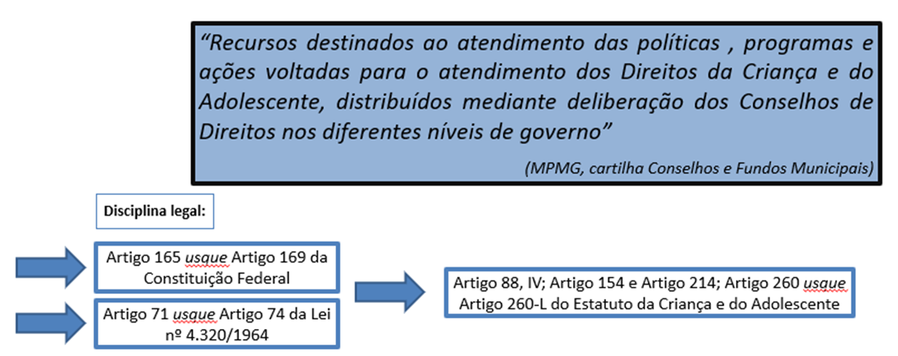

Slide 6
Fonte de Recursos:
Dotação Orçamentária do Executivo Municipal;
Doações recebidas de PF e PJ incentivadas ou não
multas e penalidades administrativas
Orçamento de outro ente federativo
Doação de bens
Doação de instituições internacionais

Slide 7
Quais são os desafios :
LEGAL
Ausência de Lei. Há apenas a Resolução n° 137, de 21 de janeiro de 2010
TÉCNICO
Ausência de RH qualificados na gestão dos recursos do Fundo
OPERACIONAL
Ausência de capacidade de executar a finalidade dos recursos do Fundo

Slide 11
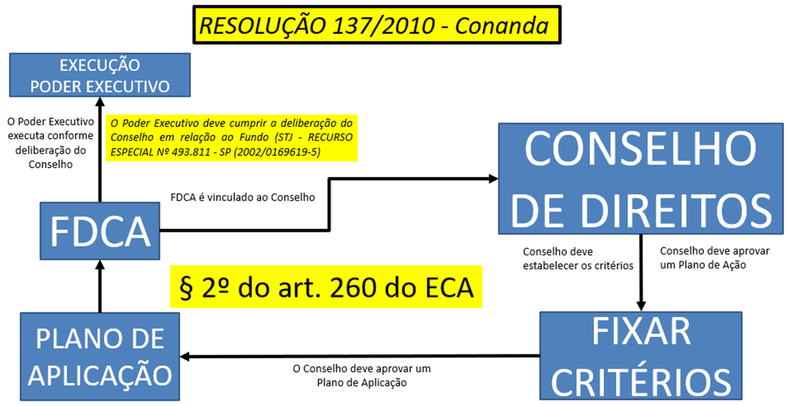

Slide 12
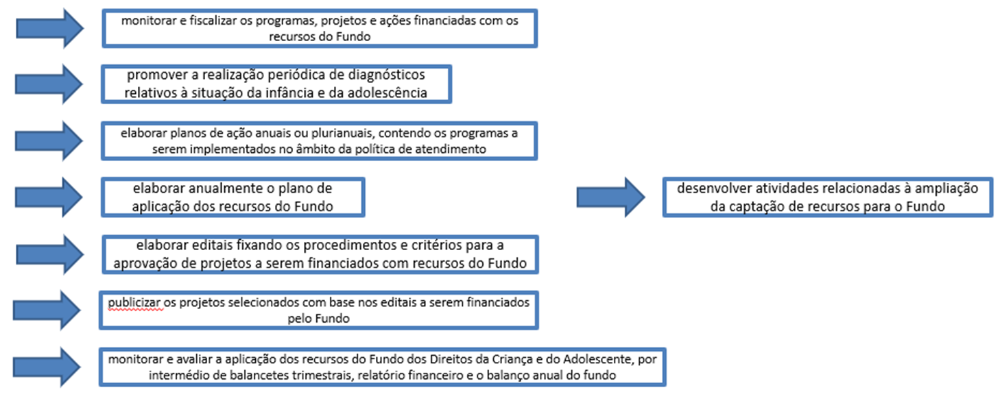

Slide 13
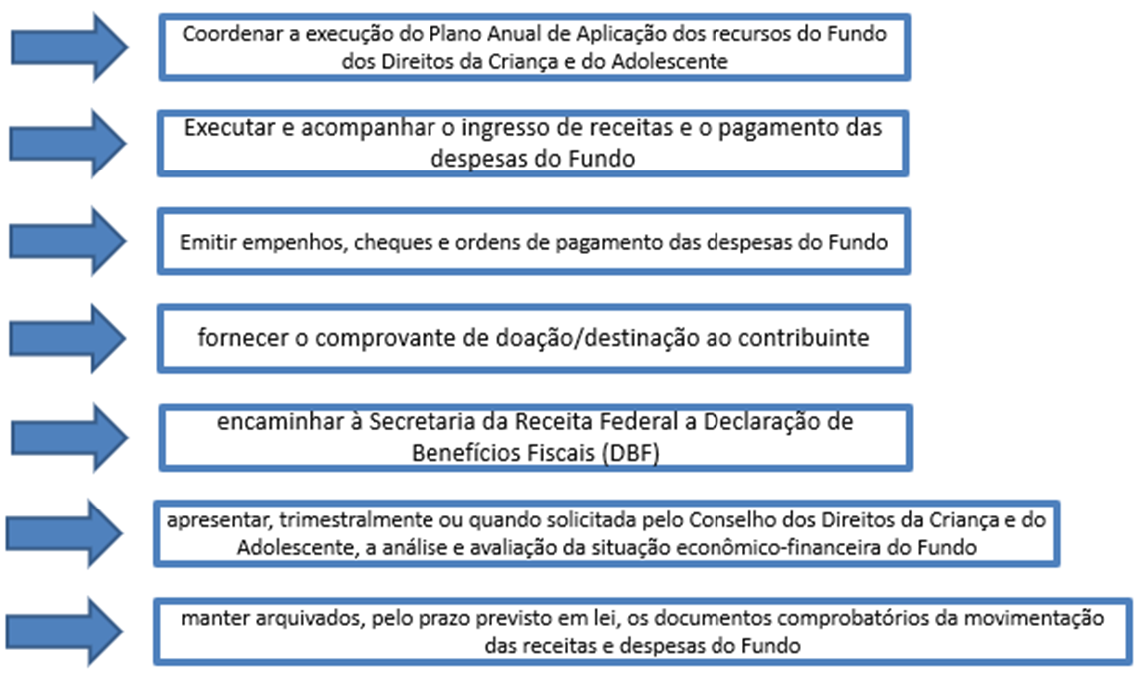

Slide 14
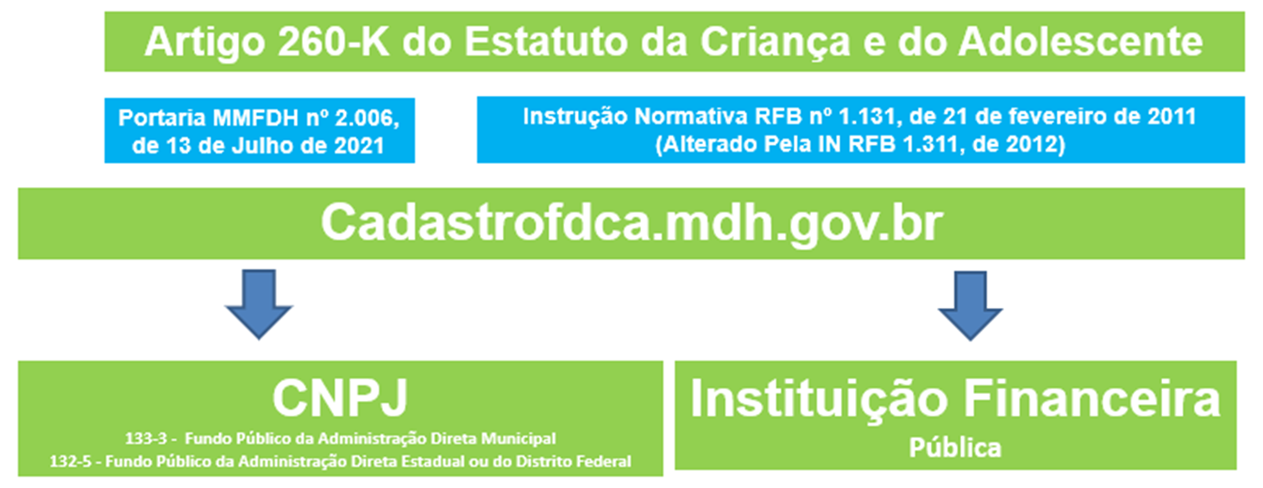

Slide 15
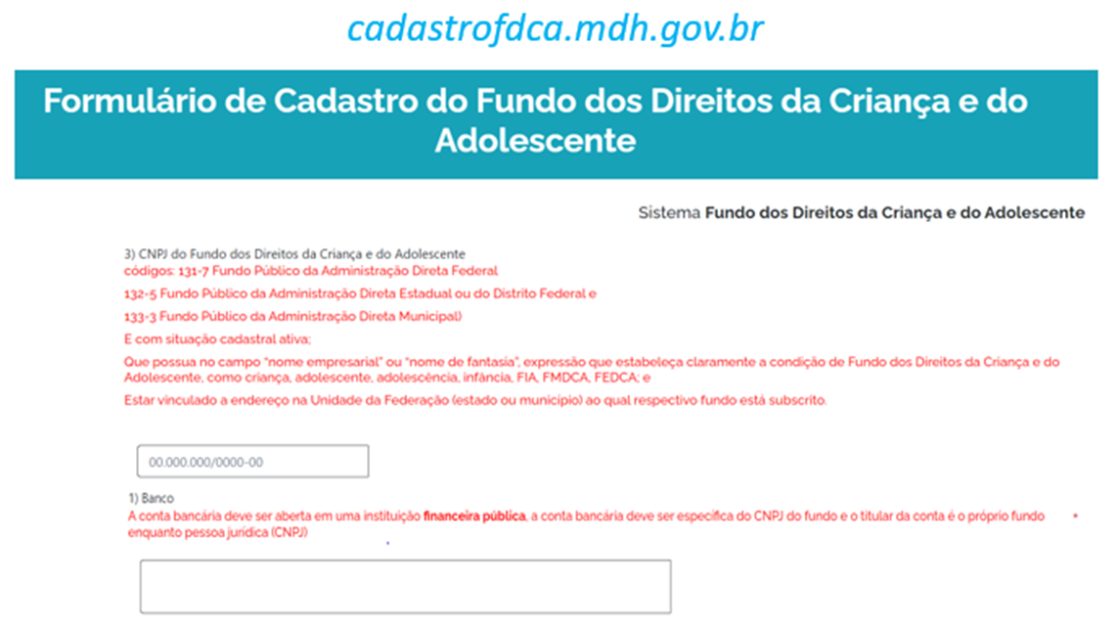

Slide 19
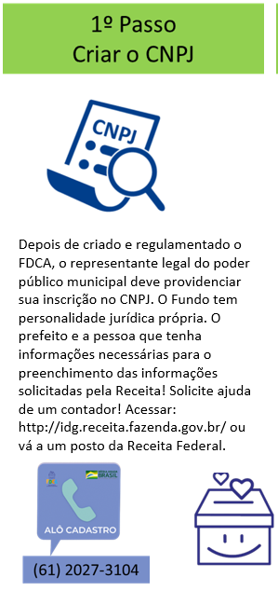
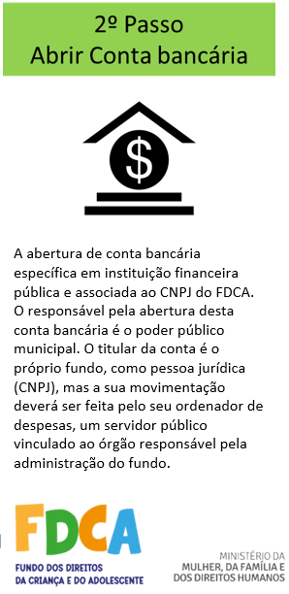
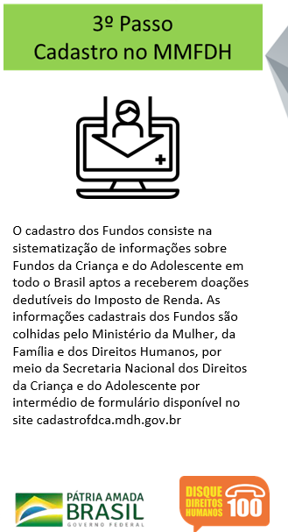
Regularização do Fundo dos Direitos da Criança e do Adolescente

Slide 20
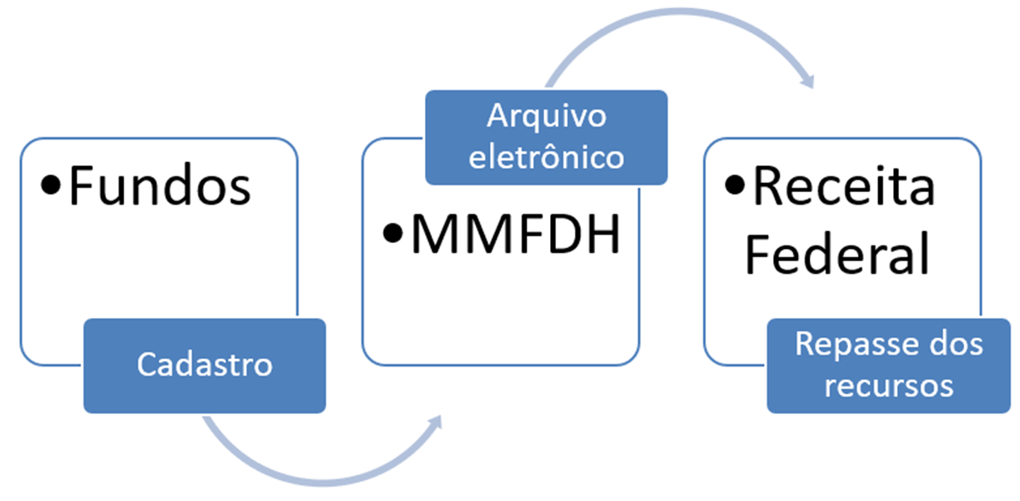

Slide 21
Destinação dos recursos (Em que pode ser usado)
Órfãos;
Socioeducandos;
Ameaçados de Morte
Dependentes de drogas
Vítimas de violações;
Situação de rua.
Programas de Proteção Especial
ações destinadas à criança e ao adolescente em situação de risco pessoal e social no seu desenvolvimento integral.
Projetos de Pesquisa e de Estudos
Comunicação e divulgação em defesa do ECA e canais de denúncia
Capacitação de Recursos Humanos do SGD
Políticas sociais
Em caráter transitório e excepcional, conforme deliberação do Conselho de Direitos, o Plano pode prever projetos de Políticas Sociais Básicas e de Assistência Social Especializada. Nesse caso, o Município deve comprovar que aplicou os percentuais definidos pela Constituição, nas políticas básicas

Slide 22
Vedações
(Em que não pode ser usado)
Despesa continuada
ações por tempo indeterminado ou superior a 3 anos
Não atinente à política de atendimento aos direitos da criança e do adolescente
Custeio operacional ou administrativo do Conselho
Custeio de equipamentos, vencimentos, benefícios ou bens governamentais (combustível, reforma);
A Resolução nº 194 do Conanda permite, excepcionalmente a aquisição de equipamentos ou construção, de acordo com a deliberação dos respectivos Conselhos de Direitos
pagamento, manutenção e funcionamento do Conselho Tutelar;

Slide 23
Fiscalização e controle dos Fundos
Controle Interno
Governo e Conselho
Controle Externo
Poder Legislativo e Tribunal de Contas
Ministério Público
Controle Social
Cidadãos

Slide 24
Fiscalização e controle dos Fundos
Ações Prioritárias
ações prioritárias das políticas de promoção, proteção, defesa e atendimento dos direitos da criança e do adolescente
Mecanismos de monitoramento, de avaliação e de fiscalização dos resultados dos projetos beneficiados com recursos dos Fundos Nacional
Prazos para apresentação de projetos
os prazos e os requisitos para a apresentação de projetos a serem beneficiados com recursos dos Fundos
Projetos aprovados
relação dos projetos aprovados em cada edital, o valor dos recursos previstos e a execução orçamentária
Receitas Previstas
o total das receitas previstas no orçamento do Fundo para cada exercício

Slide 25
Algumas ações da SNDCA em relação ao cadastramento dos Fundos dos Direitos da Criança e do Adolescente

Slide 26
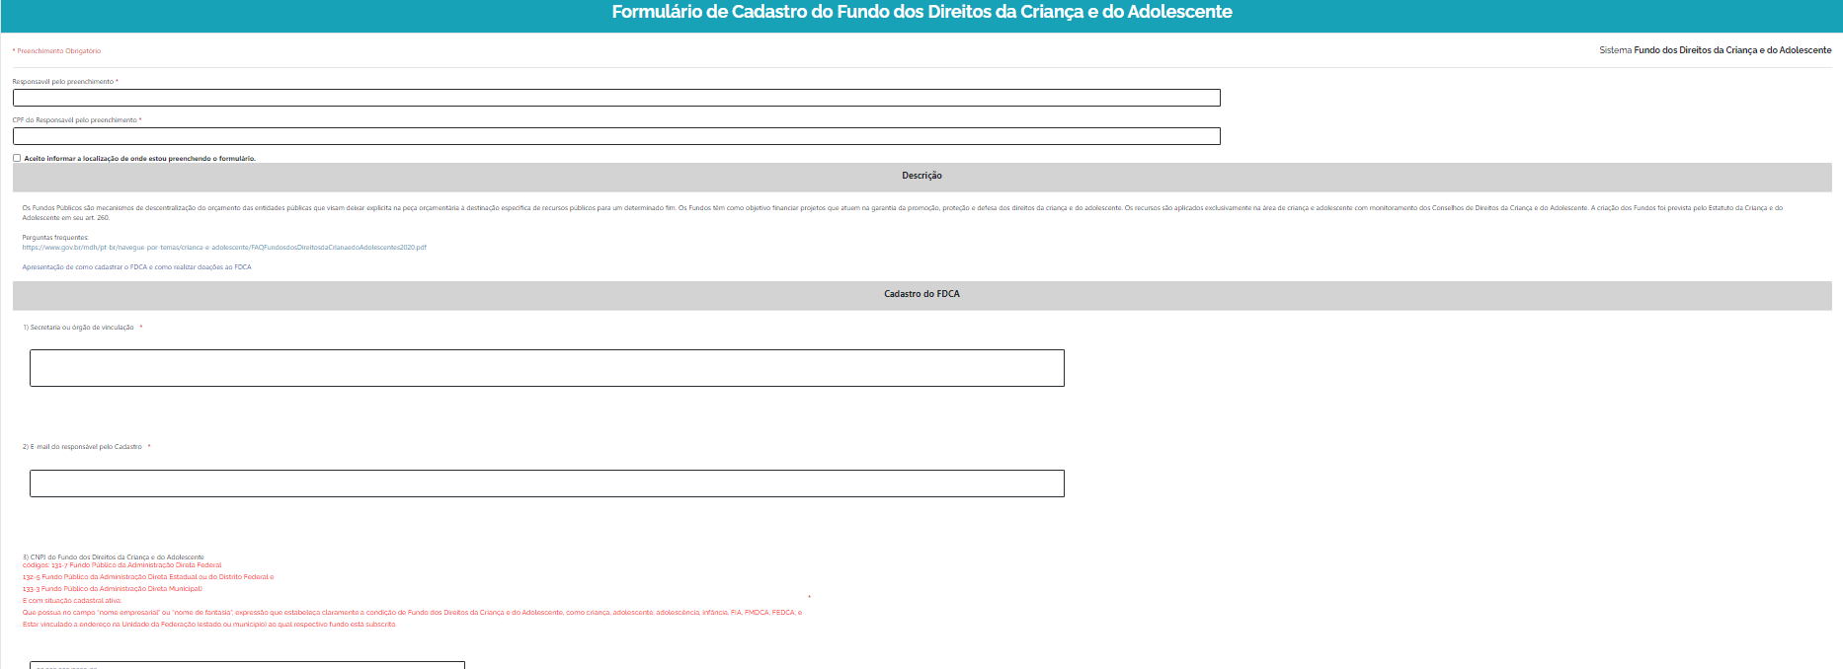
Novo Formulário de cadastramento
Antes o cadastro era feito pelo FormSus, que para este fim dos cadastros dos Fundos era vulnerável, inseguro e pouco eficiente. Agora esse cadastro é feito em formulário na base de dados do MMFDH. A ideia é que esse Formulário já reconheça o CNPJ e o dado bancário já no preenchimento do formulário, evitando erros de cadastro. Está em andamento processo para o formulário constar no Sistema Nacional de Direitos Humanos
Cadastrofdca.mdh.gov.br

Slide 27
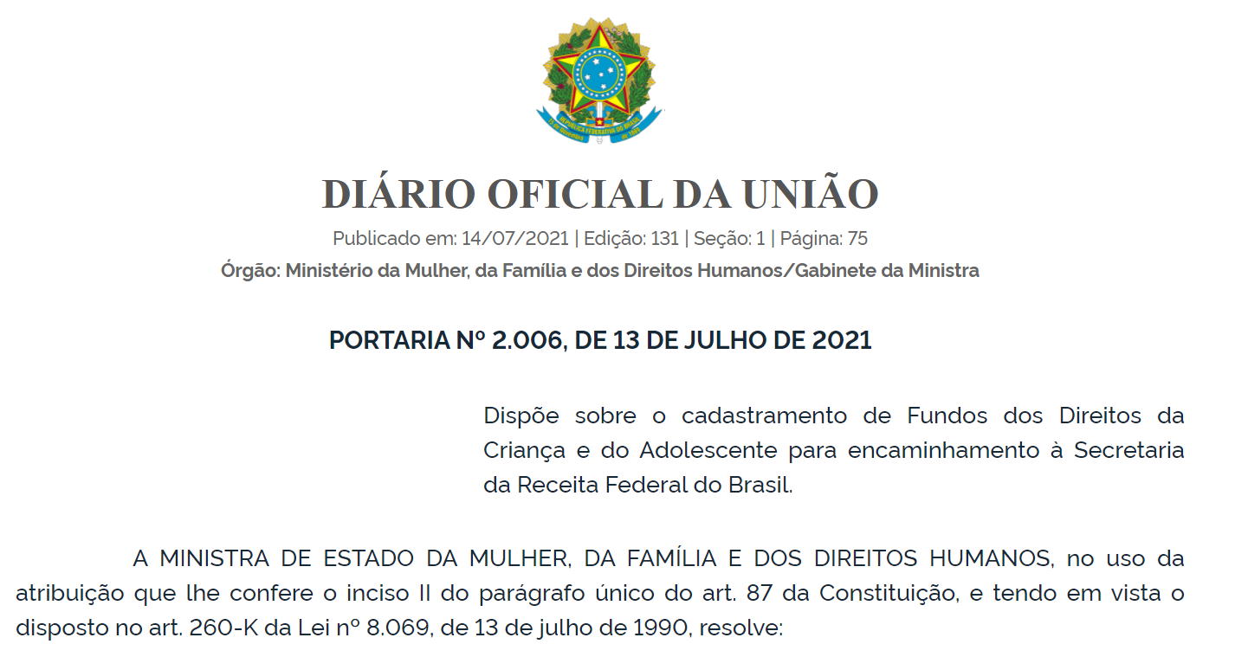
Portaria de cadastramento
Foi editada a Portaria nº 2.006, de 13 de Julho de 2021 assinada pela Ministra Damares Alves que normatiza no âmbito do Ministério da Mulher, da Família e dos Direitos Humanos o cadastramento dos Fundos.

Slide 28
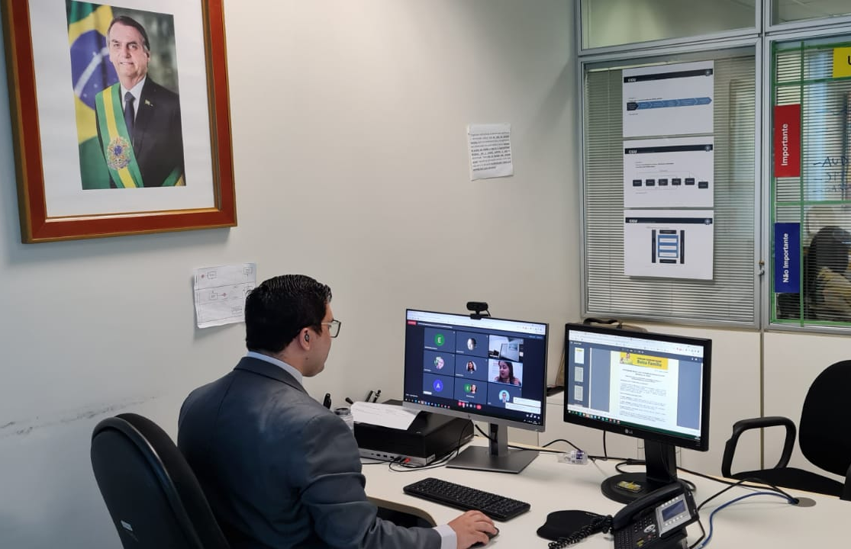
Capacitações
Foram efetuadas 120 capacitações, audiências e reuniões bilaterais sobre o cadastramento e regularização dos Fundos.

Slide 29
Painel dos Fundos

Slide 30
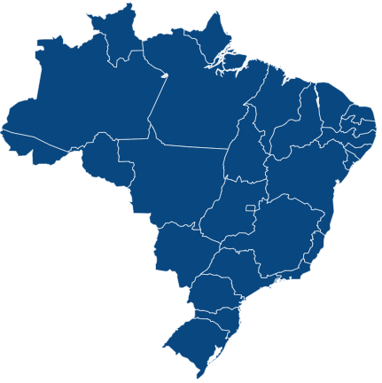
Não possui cadastro: Não estão aptos para receber repasse federal oriundo de doações do Imposto de Renda
Inconsistentes: Estão cadastrados, no entanto, há alguma pendência cadastral.
92,54% das inconsistências cadastrais dizem respeito à dados bancários

Slide 31
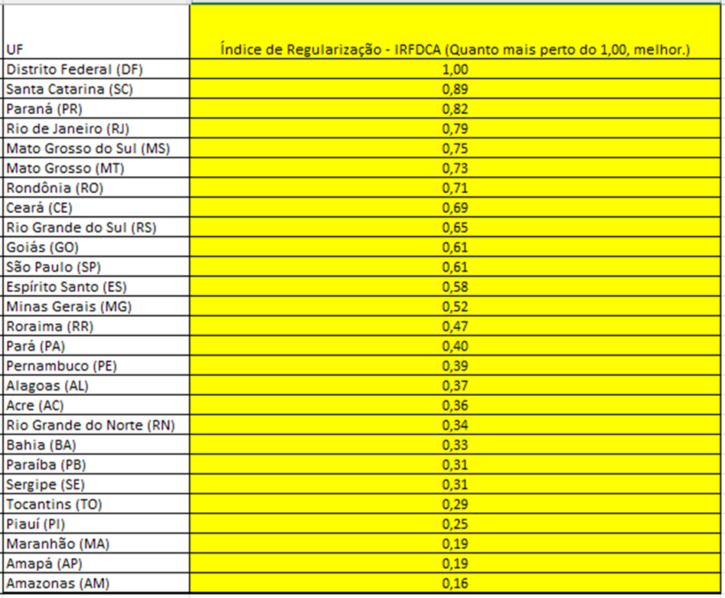

Slide 32
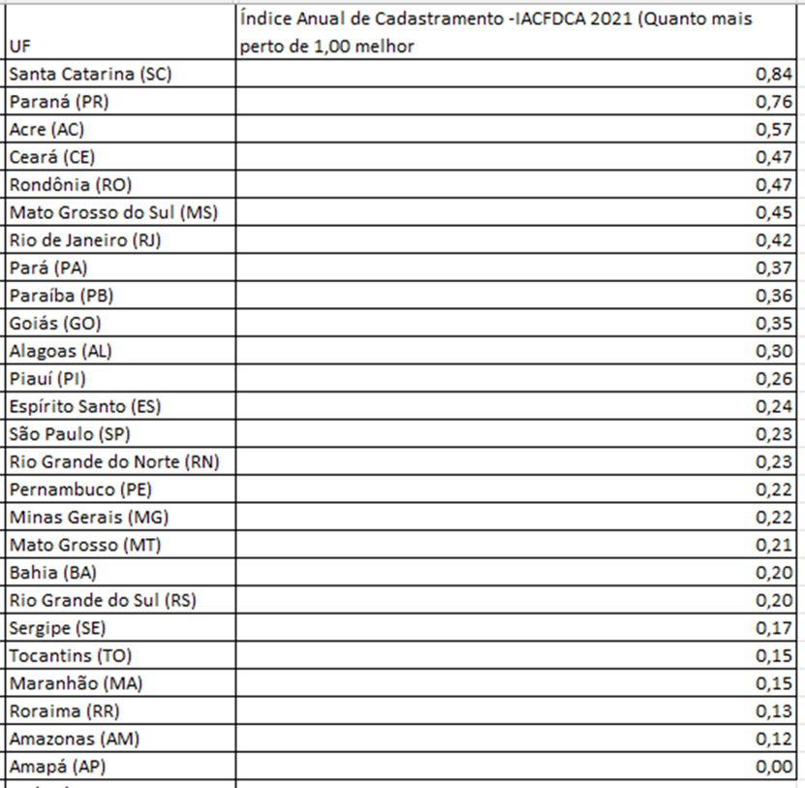

Slide 33
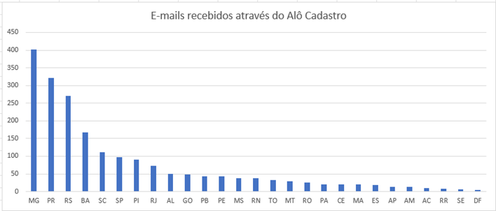
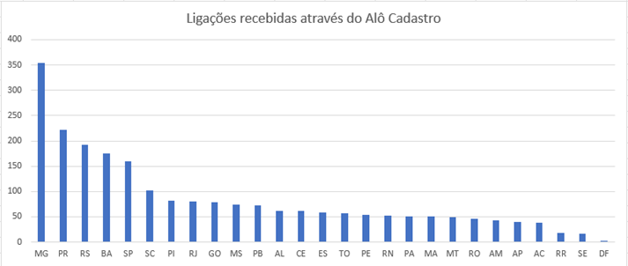
Alô Cadastro
Criamos dois canais exclusivos para que gestores de políticas públicas para crianças e adolescentes de todo o país possam tirar suas dúvidas sobre o Cadastro dos Fundos de Direitos da Criança e Adolescente. Agora, para falar conosco, basta ligar para o número (61) 2027 3104 ou mandar um e-mail para cadastro.fdca@mdh.gov.br. Até o momento foram mais de 2.000 atendimento pelo Alô Cadastro

Slide 34
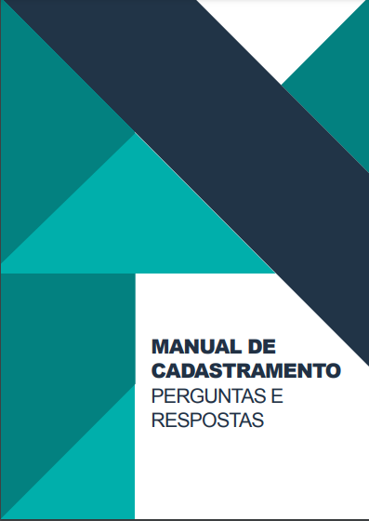
Manual de cadastramento
Elaboramos o Manual de Cadastramento dos Fundos dos Direitos da Criança e do Adolescente para dirimir dúvidas em relação ao cadastro disposto no artigo 260-K do ECA

Slide 35
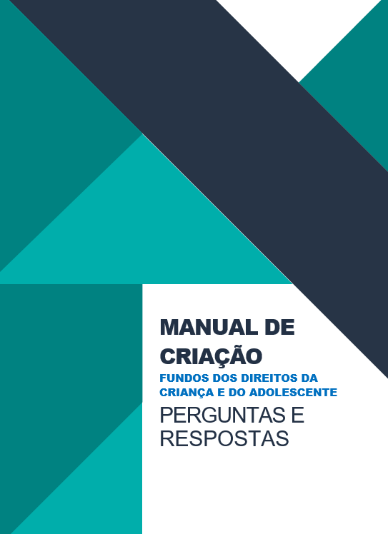
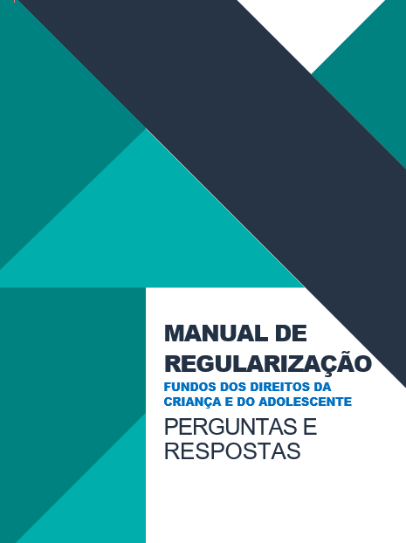
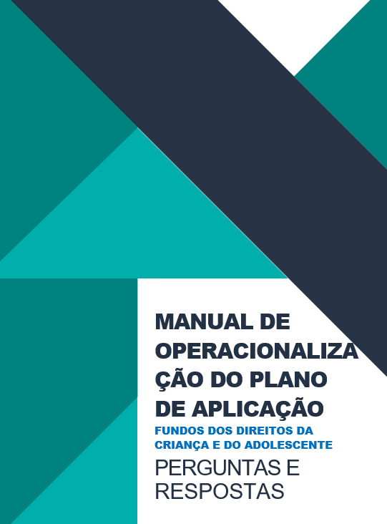
Manuais em elaboração

